Slide 1

ГЕОМЕТРИЯ
9 класс
ТЕМА:
СВЯЗЬ МЕЖДУ РАДИУСАМИ ВПИСАННОЙ ОКРУЖНОСТИ В ПРАВИЛЬНЫЙ МНОГОУГОЛЬНИК И ОПИСАННЫЕ ОКОЛО НЕГО ОКРУЖНОСТИ

Slide 2




ПРОВЕРКА САМОСТОЯТЕЛЬНОЙ РАБОТЫ
Задача 39.2.
Найдите радиусы вписанной в правильный треугольник и описанной около него окружностей, если периметр треугольника равен $18 см.$
Дано:
$P=18 см$
$r−?R−?$
Решение.
$P=3a ⟶a=\frac{P}{3}=\frac{18}{3}=6$
$R=\frac{a}{\sqrt{3}}=\frac{6}{\sqrt{3}}$
$r=\frac{a}{2\sqrt{3}}=\frac{6}{2\sqrt{3}}=\frac{3}{\sqrt{3}}$
$$r$$
$$R$$

Slide 3
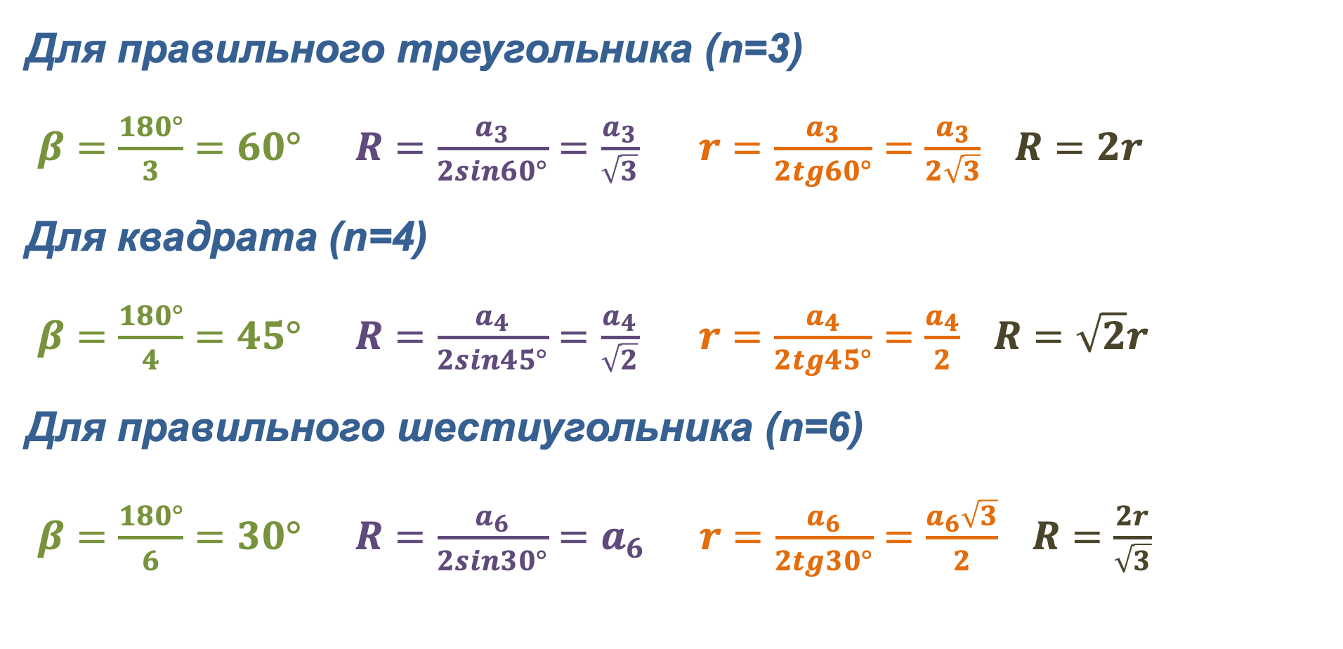
РЕШЕНИЕ ЗАДАЧ
Для правильного треугольника (n=3)
$β=\frac{180°}{3}=60° R=\frac{a_{3}}{2sin60°}=\frac{a_{3}}{\sqrt{3}} r=\frac{a_{3}}{2tg60°}=\frac{a_{3}}{2\sqrt{3}} R=2r$
Для квадрата (n=4)
$β=\frac{180°}{4}=45° R=\frac{a_{4}}{2sin45°}=\frac{a_{4}}{\sqrt{2}} r=\frac{a_{4}}{2tg45°}=\frac{a_{4}}{2} R=\sqrt{2}r$
Для правильного шестиугольника (n=6)
$β=\frac{180°}{6}=30° R=\frac{a_{6}}{2sin30°}=a_{6} r=\frac{a_{6}}{2tg30°}=\frac{a_{6}\sqrt{3}}{2} R=\frac{2r}{\sqrt{3}}$

Slide 4
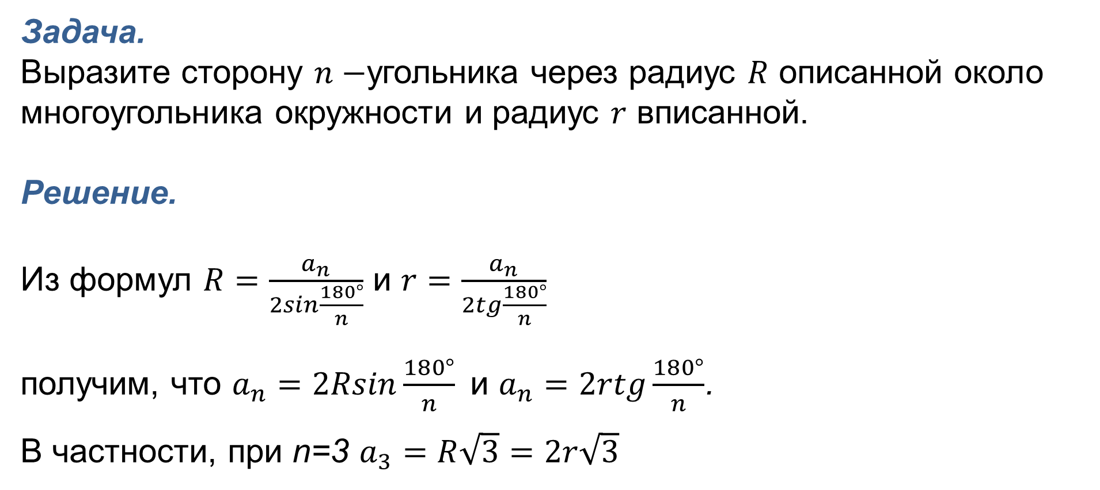
РЕШЕНИЕ ЗАДАЧ
Задача.
Выразите сторону $n−$угольника через радиус $R$ описанной около многоугольника окружности и радиус $r$ вписанной.
Решение.
Из формул $R=\frac{a_{n}}{2sin\frac{180°}{n}}$ и $r=\frac{a_{n}}{2tg\frac{180°}{n}}$
получим, что $a_{n}=2Rsin\frac{180°}{n}$и $a_{n}=2rtg\frac{180°}{n}$.
В частности, при n=3 $a_{3}=R\sqrt{3}=2r\sqrt{3}$

Slide 5
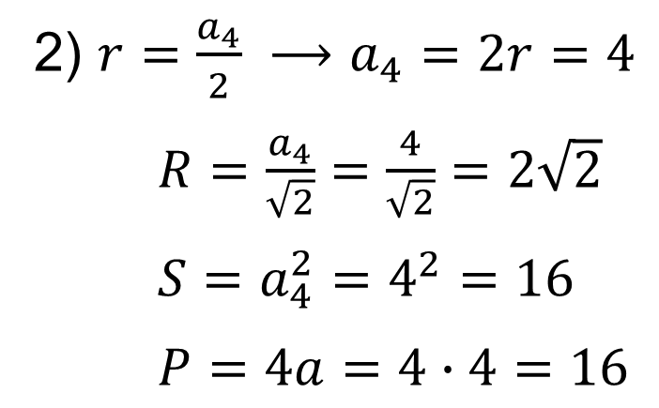
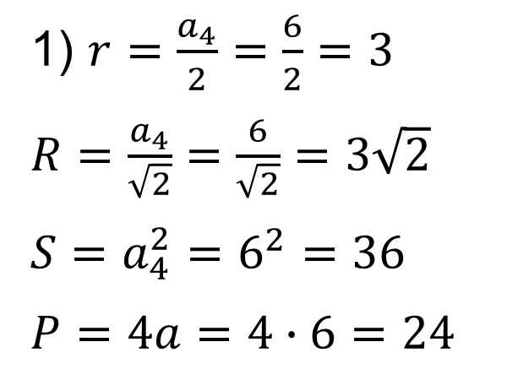


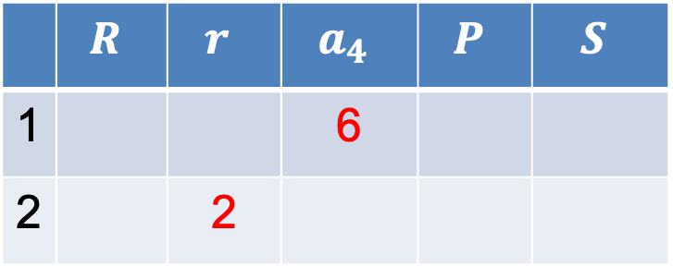


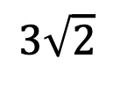
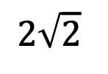


РЕШЕНИЕ ЗАДАЧ
Задача 40.2. На рисунке 2 изображены вписанные в окружность радиуса R квадрат, правильный треугольник и правильный шестиугольник. Перепишите в тетрадь данные таблицы и заполните пустые клетки.
1) $r=\frac{a_{4}}{2}=\frac{6}{2}=3$
$R=\frac{a_{4}}{\sqrt{2}}=\frac{6}{\sqrt{2}}=3\sqrt{2}$
$S=a_{4}^{2}=6^{2}=36$
$P=4a=4∙6=24$
2) $r=\frac{a_{4}}{2} ⟶a_{4}=2r=4$
$R=\frac{a_{4}}{\sqrt{2}}=\frac{4}{\sqrt{2}}=2\sqrt{2}$
$S=a_{4}^{2}=4^{2}=16$
$P=4a=4∙4=16$
 | $$R$$ | $$r$$ | $$a_{4}$$ | $$P$$ | $$S$$
1 |  |  | 6
2 |  | 2
$$3\sqrt{2}$$
$$3$$
$$24$$
$$36$$
$$2\sqrt{2}$$
$$4$$
$$16$$
$$16$$

Slide 6
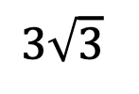
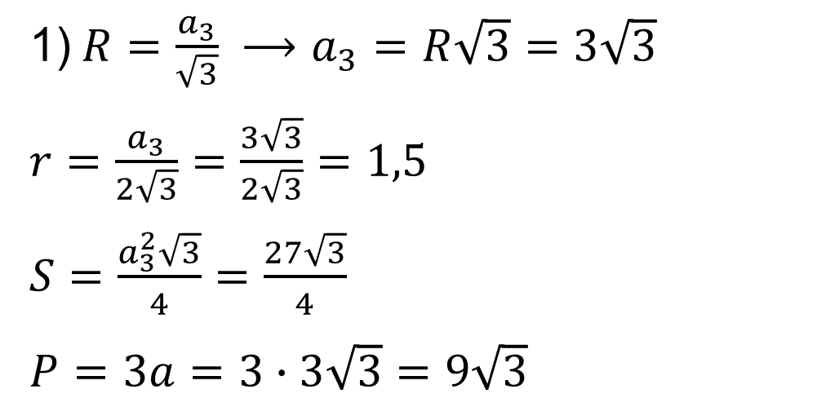
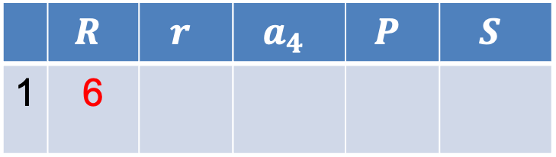

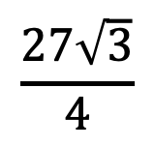

РЕШЕНИЕ ЗАДАЧ
Задача 40.2. На рисунке 2 изображены вписанные в окружность радиуса R квадрат, правильный треугольник и правильный шестиугольник. Перепишите в тетрадь данные таблицы и заполните пустые клетки.
 | $$R$$ | $$r$$ | $$a_{4}$$ | $$P$$ | $$S$$
1 | 6
1)$R=\frac{a_{3}}{\sqrt{3}} ⟶a_{3}=R\sqrt{3}=3\sqrt{3}$
$r=\frac{a_{3}}{2\sqrt{3}}=\frac{3\sqrt{3}}{2\sqrt{3}}=1,5$
$S=\frac{a_{3}^{2}\sqrt{3}}{4}=\frac{27\sqrt{3}}{4}$
$P=3a=3∙3\sqrt{3}=9\sqrt{3}$
$$\frac{27\sqrt{3}}{4}$$
$$1,5$$
$$3\sqrt{3}$$
$$9\sqrt{3}$$

Slide 7

ЗАДАНИЯ ДЛЯ САМОСТОЯТЕЛЬНОГО РЕШЕНИЯ
Решить № 40.2 (a, б)
Стр. 113

